Slide 1
Здоровый образ жизни у дошкольников
МДОУ «Детский сад № 58»
Подготовили воспитатели:
Кудрявцева Алина Вячеславовна
Гришенкова Елена Михайловна
Г. Ярославль, 2023 г.

Slide 2
Введение
Детство – уникальный период жизни человека, в процессе которого формируется здоровье. Все, что приобретено ребенком в детстве, сохраняется на всю жизнь. Важно научить ребенка понимать ценность здоровья для человека, стремиться к здоровому образу жизни.

Slide 3
Основные компоненты здорового образа жизни
1.Рациональный режим-при правильном соблюдении режима вырабатывается четкий ритм функционирования организма .

Slide 4
Основные компоненты здорового образа жизни
2. Правильное питание. Оно оказывает влияние на жизнедеятельность, рост, состояние здоровья ребенка, повышает устойчивость к различным неблагоприятным воздействиям.

Slide 5
Основные компоненты здорового образа жизни
3. Рациональная двигательная активность. Рациональная физическая нагрузка учит дошкольника чувствовать свое тело и управлять им, активирует аппетит, улучшает обмен веществ и пищеварительные процессы, тренирует волю и характер, дает ребенку массу позитивных эмоций.

Slide 6
Основные компоненты здорового образа жизни
4. Закаливание организма. В результате закаливания улучшается деятельность его систем и органов, увеличивается сопротивляемость к различным заболеваниям, и в первую очередь, простудного характера, вырабатывается способность без вреда для здоровья переносить резкие колебания различных факторов внешней среды, повышается выносливость организма.

Slide 7
Основные компоненты здорового образа жизни
5. Сохранение стабильного психоэмоционального состояния. необходимо создать условия, обеспечивающие психологическое здоровье дошкольника, обеспечивающее гуманное отношение к детям и индивидуальный подход с учетом их личных особенностей, психологический комфорт, интересную и содержательную жизнь в детском саду.

Slide 8
Основные компоненты здорового образа жизни
6. Соблюдение правил личной гигиены. Гигиенические мероприятия должны стать для дошкольника обычными и субъективно необходимыми. Приучать ребёнка к гигиеническому индивидуализму: своя расчёска, своя постель, свой горшок, свой носовой платок, своё полотенце, своя зубная щётка.

Slide 9
Задачи работы по формированию культуры здорового образа жизни у дошкольников
Формировать представления о том, что быть здоровым - хорошо, а болеть - плохо; о некоторых признаках здоровья
Воспитывать навыки здорового поведения
Любить двигаться
Есть побольше овощей и фруктов
Мыть руки после каждого загрязнения
Быть доброжелательным
Больше бывать на свежем воздухе

Slide 10
Задачи работы по формированию культуры здорового образа жизни у дошкольников
8. Соблюдать режим.
9. Помочь овладеть устойчивыми навыками поведения
10. Развивать умение рассказывать о своем здоровье, о здоровье близких
11. Вырабатывать навыки правильной осанки
12. Обогащать знания детей о физкультурном движении в целом
13. Развивать художественный интерес.

Slide 11
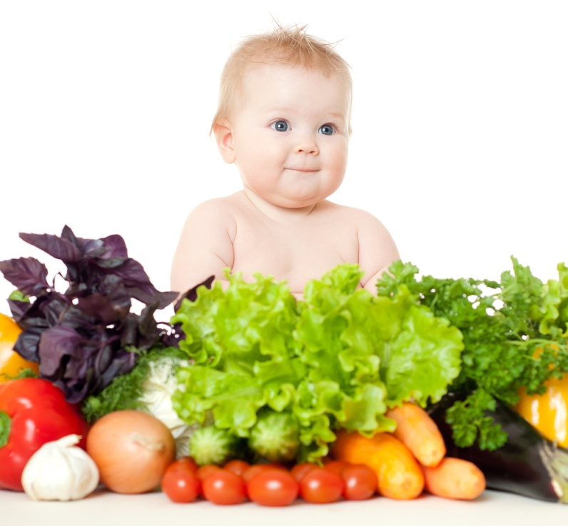
Заключение
Таким образом, необходимо с малых лет приобщать ребенка в семейном и общественном воспитании, здоровому образу жизни ,формировать у малыша навыки охраны личного здоровья.
Главными союзниками в нашей работе по формированию привычки к здоровому образу жизни у малышей являются родители.

Slide 12
Спасибо за внимание!

